Slide 1
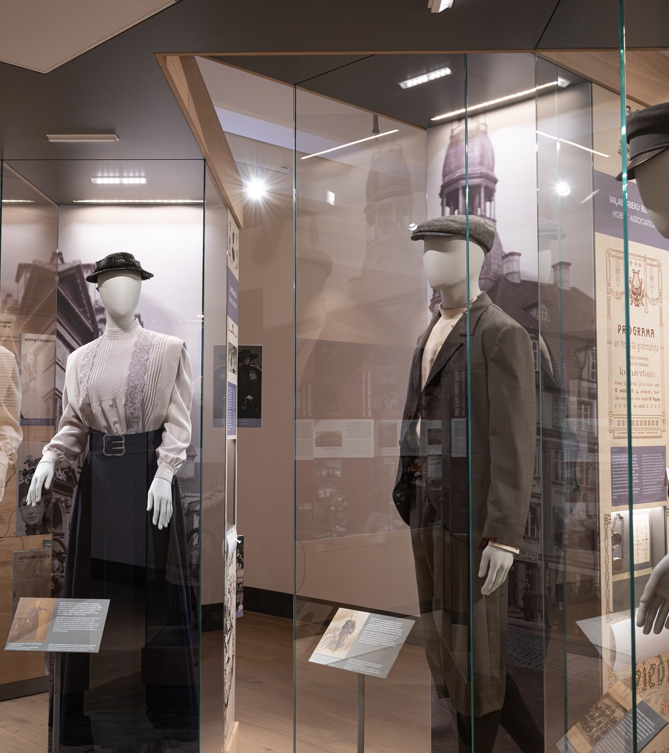
Piederības un kopīgo vērtību meklējumi vēstures laikmetu straumē
Toms Ķikuts, Dr. hist.
Latvijas Nacionālā vēstures muzeja direktors

Slide 2
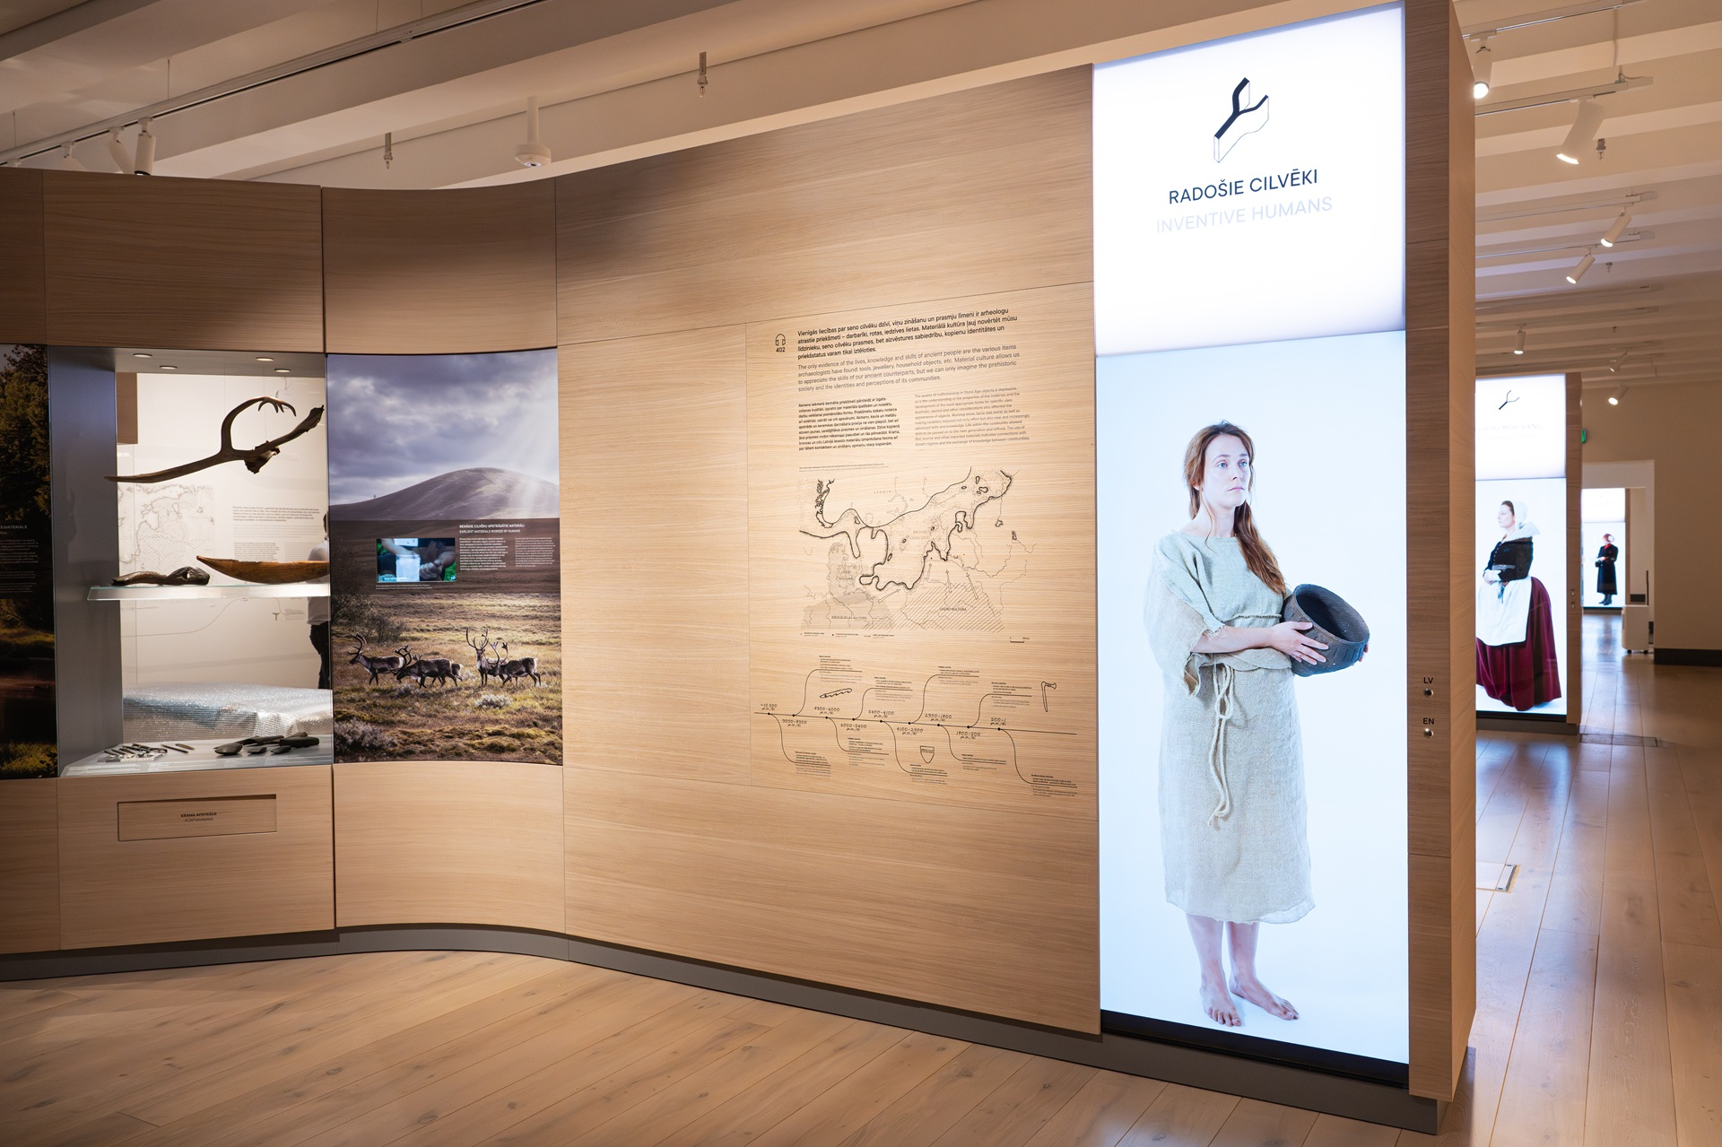
PIEDERĪBAS UN KOPĒJO VĒRTĪBU MEKLĒJUMI VĒSTURES LAIKMETU STRAUMĒ
- Cilvēks un sabiedrība ilgajā un mainīgajā vēstures ritējumā veido jaunas idejas un vienlaikus nemitīgi īsteno visos laikos aktuālas pamatvajadzības.
- Sociālā piederība kā pamatvajadzība līdzās izdzīvošanai, drošībai, novērtējumam un pašizpausmei.
Skats LNVM ekspozīcijas «Straumējot laiku» sadaļā «Radošie cilvēki» Rīgas pilī

Slide 3
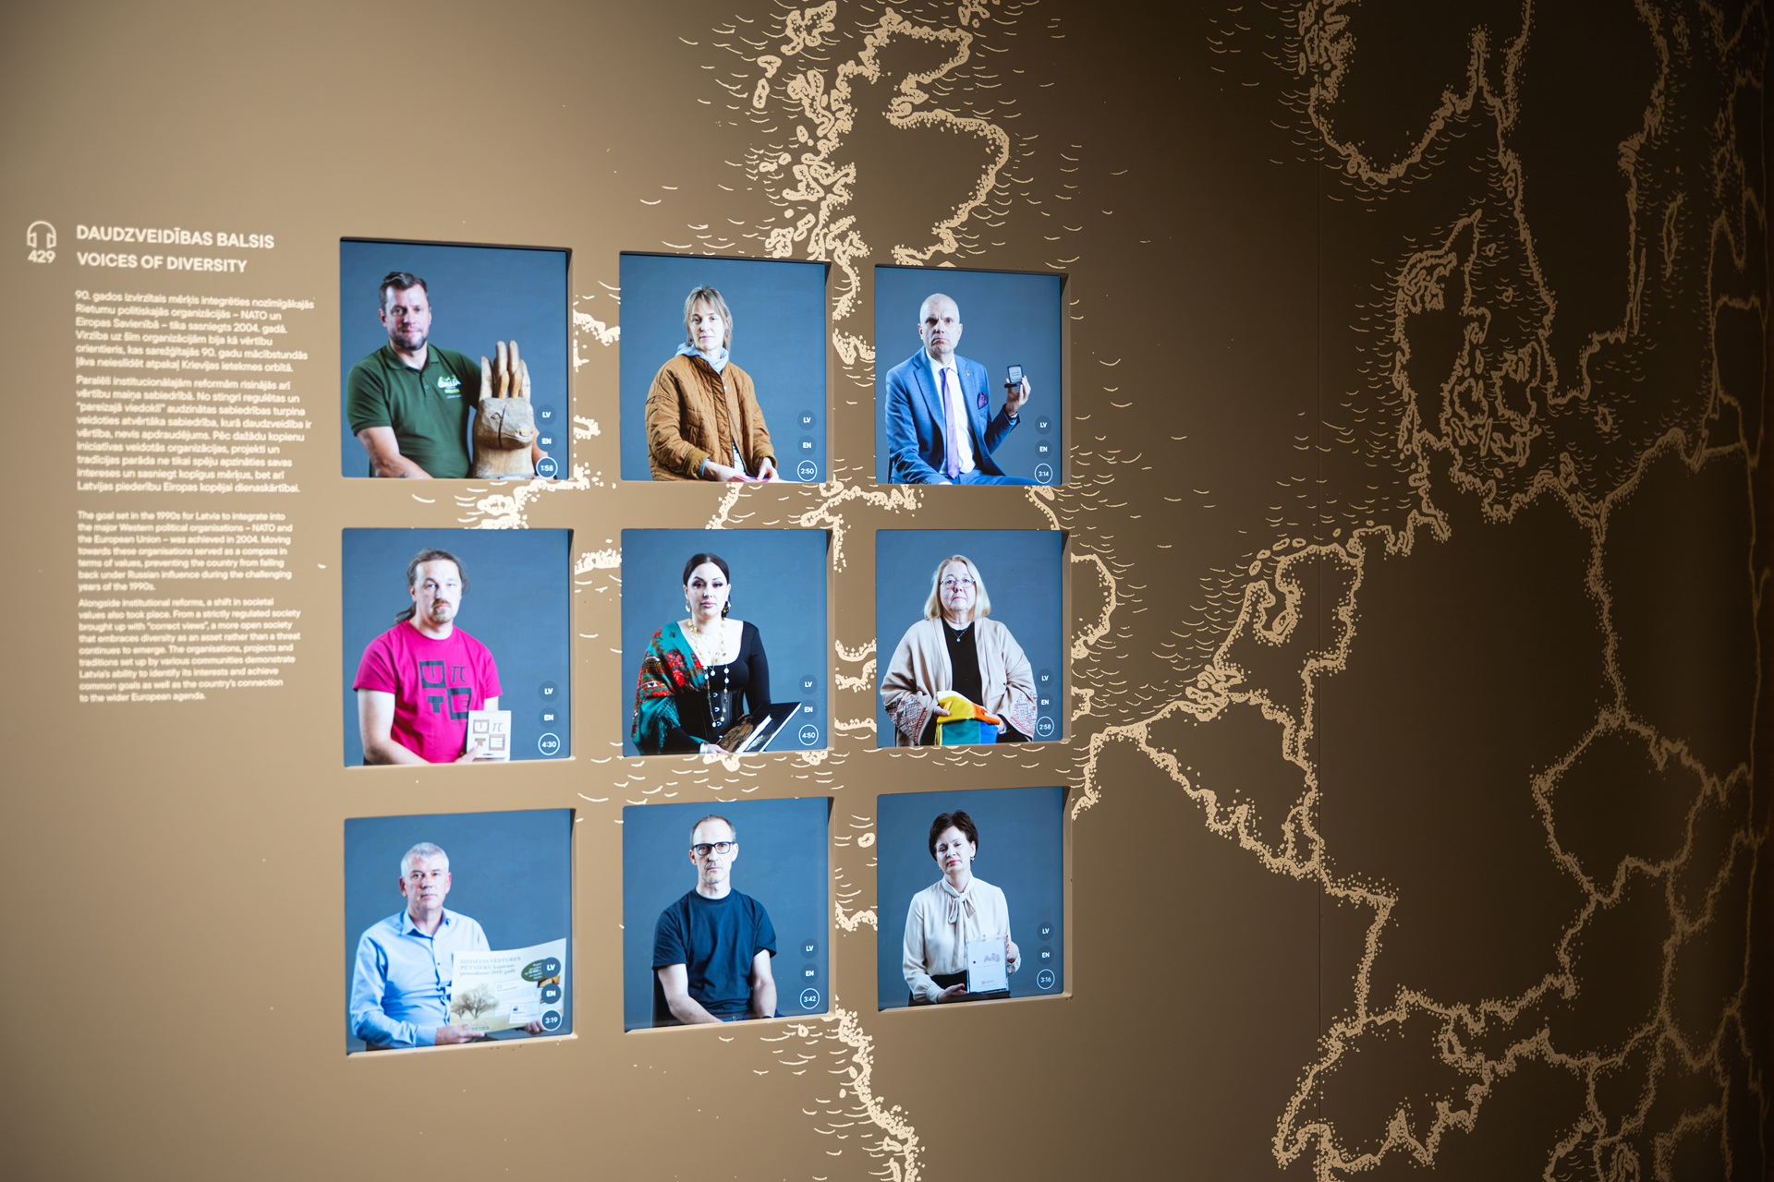
PIEDERĪBAS UN KOPĒJO VĒRTĪBU MEKLĒJUMI VĒSTURES LAIKMETU STRAUMĒ
Šodien katrs uzturam vairākas piederības un identitātes.
Kopš modernās centralizētās valsts veidošanās Eiropā, valsts un nācija kļuvusi par dažādas kopienas vienojošo vērtību nesēju.
Mūsdienu kopienu un organizāciju pārstāvju intervijas LNVM ekspozīcijas «Straumējot laiku» sadaļā «Atgriešanās Eiropā» Rīgas pilī

Slide 4
PIEDERĪBAS UN KOPĒJO VĒRTĪBU MEKLĒJUMI VĒSTURES LAIKMETU STRAUMĒ

Slide 5
PIEDERĪBAS UN KOPĒJO VĒRTĪBU MEKLĒJUMI VĒSTURES LAIKMETU STRAUMĒ

Slide 6
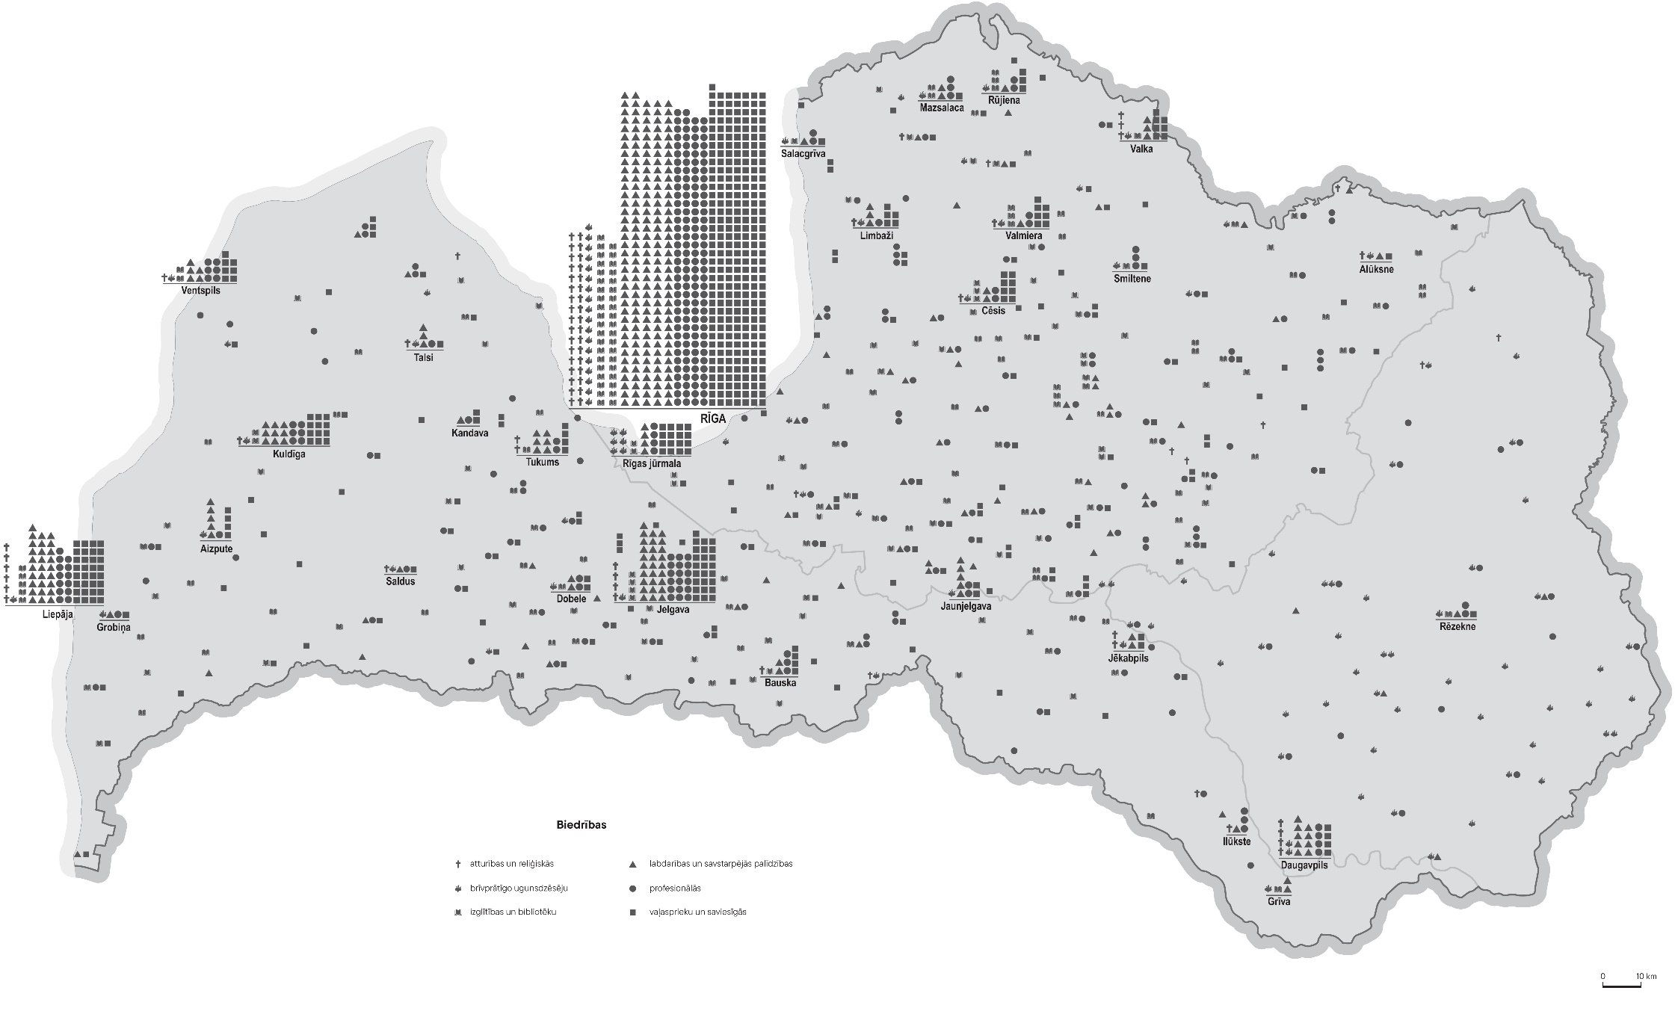
PIEDERĪBAS UN KOPĒJO VĒRTĪBU MEKLĒJUMI VĒSTURES LAIKMETU STRAUMĒ

Slide 7
~ 1914. gadā Latvijā ap 2 800 biedrību un kooperatīvu.
1920.-30. gadu mijā Latvijā bija vairāk kā 5 800 biedrību un kooperatīvu.
Pēc 1934. gada 15. maija likvidētas 113 “valstij kaitīgas biedrības”, 54 biedrībās iecelta jauna vadība, vairākiem tūkstošiem biedrību lika apvienoties.
Padomju okupācijas laikā konsekventi likvidēta pašorganizētā sabiedriskā dzīve.
Mūsdienās sabiedrisko organizāciju, biedrību un nodibinājumu skaits Latvijā – ap 26 000.

Slide 8
Paldies par uzmanību!

